Slide 1
9주차 애노테이션 실습

Slide 2
애노테이션(Annotation)
애노테이션(Annotation)이란?
  프로그램에게 추가적인 정보를 제공해주는 메타데이터(metadata)
  애노테이션 용도
    컴파일러에게 코드 작성 문법 및 에러를 체크하도록 정보 제공
    소프트웨어 개발 툴이 빌드나 배치 시 코드를 자동 생성하게 정보 제공
    실행 시(런타임시) 특정 기능 실행하도록 정보 제공

Slide 3
애노테이션(Annotation)
자바에서 제공하는 표준 애노테이션
애너테이션 인터페이스 | 적용 대상 | 용도
@Override | 메서드 | 메서드가 슈퍼클래스 메서드를 오버라이드하는지 확인한다.
@Deprecated | 모든 선언 | 아이템 사용을 권장하지 않음을 표시한다.
@SuppressWarnings | 패키지를 제외한 모든 선언 | 지정한 타입의 경고를 억제한다.
@SafeVarargs | 메서드와 생성자 | 가변 인수 매개변수를 안전하게 사용할 수 있다고 단정한다.
@FunctionalInterface | 인터페이스 | 인터페이스를 함수형(추상 메서드를 한 개만 포함하는 인터페이스)으로 표시한다.
@PostConstruct @PreDestroy | 메서드 | 주입되는 객체를 생성한 직후 또는 객체를 제거하기 직전에 메서드가 호출됨을 나타낸다.
@Resource | 클래스와 인터페이스, 메서드, 필드 | 클래스와 인터페이스에서는 다른 곳에서 사용될 리소스로 표시한다. 메서드나 필드에서는 의존성 주입용으로 표시한다.
@Resources | 클래스와 인터페이스 | 리소스 배열을 명시한다.
@Generated | 모든 선언 | 아이템을 도구로 생성되는 소스 코드라고 표시한다.
@Target | 애너테이션 | 애너테이션을 적용할 수 있는 위치를 지정한다.
@Retention | 애너테이션 | 애너테이션이 유지되는 범위를 지정한다.
@Documented | 애너테이션 | 애너테이션을 붙인 아이템 문서에 이 애너테이션을 포함해야 함을 나타낸다.
@Inherited | 애너테이션 | 애너테이션이 서브클래스에 상속됨을 나타낸다.
@Repeatable | 애너테이션 | 같은 아이템에 애너테이션을 여러 번 적용할 수 있음을 나타낸다.

Slide 4
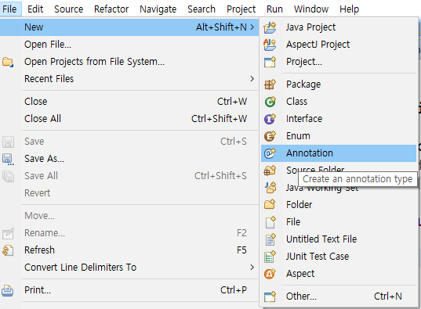

애노테이션(Annotation)
애노테이션 타입 정의와 적용
  애노테이션 타입 정의
    소스 파일 생성: AnnotatoinName.java
    소스 파일 내용
  마커 애노테이션(Marker Annotation)
    엘리먼트(요소)가 하나도 정의되지 않은 애너테이션
    public @interface Test{ } // {}에 정의 내용이 없음
  애노테이션 타입 적용
@AnnotationName
public void sum()
{ …
}

Slide 5
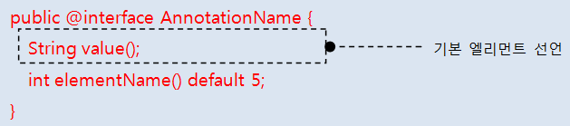

애노테이션(Annotation)
기본 엘리먼트 value
  애노테이션 적용할 때 엘리먼트(요소)의 이름이 value일 경우 요소의 이름을 생략 가능
  두 개 이상의 속성을 기술할 때에는 value=값 형태로 기술
// 추상메소드
// 추상메소드, 디폴트 값을 지정할 수 있음
Notes:
여기서 추상메소드는 구현하지 않아도 된다. 왜냐하면 가짜로 ()를 사용한 변수이기 때무이다. ()를 사용하는 이유는 런타임시 실행하기 때문에 실행의 의미로 사용한 것이다.
Value 는 엘리먼트(요소 = 멤버필드) 이다. -> 혼자 사용하고자 할때는 생략가능해서 @AnnotationName(“값”) 의 형태면, 값은 value변수에 들어간다.

Slide 6
애노테이션(Annotation)
애너테이션의 메소드는 추상메소드이며, 애너테이션을 적용할 때 지정
순서에 상관없이 타입에 맞는 데이터만 입력하면 됨
애너메이션의 추상메소드는 구현할 필요가 없음
애너테이션은 상속이 불가(extends를 사용할 수 없음)
@interface Test{
int cnt();
String str();
String[] arrstr();
TestType tType(); // enum TestType {FIRST, SECOND, FINAL}
DateTime tDate(); // 다른 애너테이션(@DateTime)을 포함할 수 있음
}
@interface DateTime{
String y(); //년도
String m(); //월
}
@Test(
cnt=3,
str=“kim”,
arrstr={“kim”, ”Lee”, ”Park”},
tType = TestType.FIRST,
tDate = @DateTIme(y=“2021”, m=“10월”)
)
public class Abc{ ….. }
@Test(arrstr={“kim”, ”Lee”, ”Park”} )
@Test(arrstr=“kim” )
@Test(arrstr={ } ) // 값이 없을 때는 { }가 반드시 필요

Slide 7
애노테이션(Annotation)
애너테이션의 요소
  값을 지정하지 않으면 사용될 수 있는 기본값이 지정되어 있는 경우임
  이름이 value인 경우 요소의 이름 생략 가능
  요소의 타입이 배열인 경우는 중괄호({})를 사용해야 함
@interface Test{ int cnt() default 1; } | @Test // @Test(cnt=1) 과 동일함 public class Abc{ … }
@interface Test{ String value(); } | @Test(“yourname”) //@Test(“value=yourname”) public class Abc{ … }
@interface Test{ String[] tStr(); } | @Test(tStr={“kim”, ”Lee”, ”Park”} ) @Test(tStr=“kim” ) @Test(tStr={ } )

Slide 8
애노테이션(Annotation)
애너테이션은 인터페이스이다
  package java.lang.annotation.Annotation
  public interface Annotation{
  //추상 메소드로 구성, 구현할 필요 없이 사용가능
    }
애너테이션 요소의 규칙
  요소의 타입은 기본형, String, enum, 애너테이션, 클래스만 허용됨
  괄호()안에 매개변수를 선언할 수 없다
    String test(int a, int b); //에러발생
  에외를 선언할 수 없다
    String test() throws Exception; //에러발생
  요소를 타입 매개변수로 정의할 수 없다.
    ArrayList<T> list(); //에러발생

Slide 9
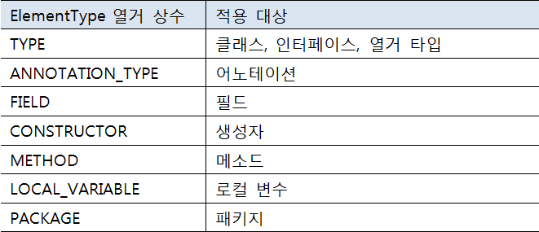
애노테이션(Annotation)
애노테이션 적용 대상
  코드 상에서 애노테이션을 적용할 수 있는 대상
  java.lang.annotation.ElementType 열거 상수로 정의

Slide 10
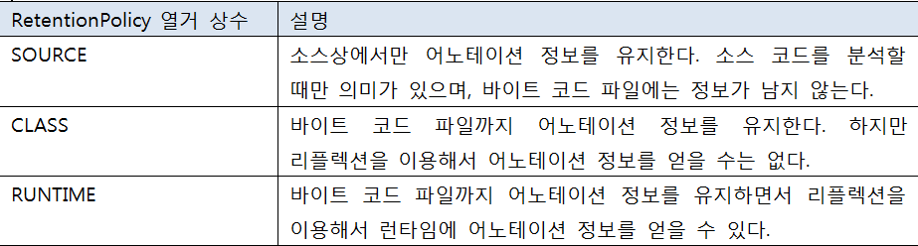
애노테이션(Annotation)
애노테이션 유지 정책
  애노테이션 적용 코드가 유지되는 시점을 지정하는 것
  java.lang.annotation.RetentionPolicy 열거 상수로 정의
    리플렉션(Reflection): 런타임에 클래스의 메타 정보를 얻는 기능
      클래스가 가지고 있는 필드, 생성자, 메소드, 애노테이션의 정보를 얻을 수 있음
      런타임 시 애노테이션 정보를 얻으려면 유지 정책을 RUNTIME으로 설정

Slide 11
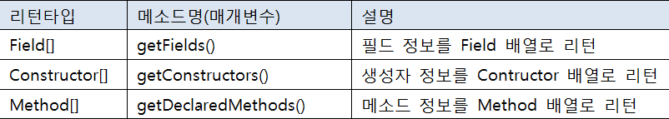
애노테이션(Annotation)
런타임시 애노테이션 정보 사용하기
  클래스에 적용된 애노테이션 정보 얻기
    클래스.class 의 애노테이션 정보를 얻는 메소드 이용
  필드, 생성자, 메소드에 적용된 애노테이션 정보 얻기
    java.lang.reflect 패키지의 Field, Constructor, Method 클래스의 배열을 얻어냄

Slide 12
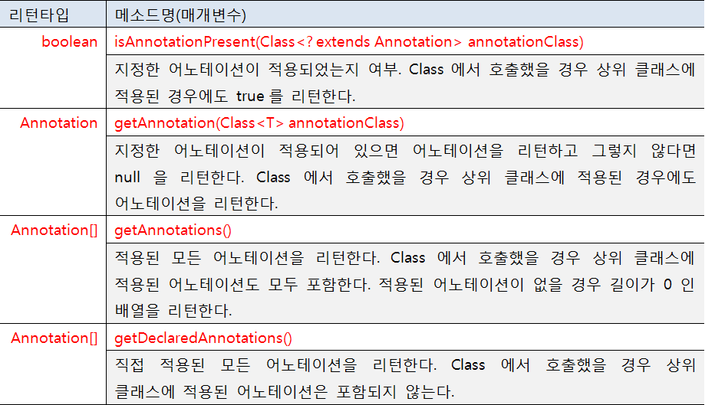
애노테이션(Annotation)
런타임시 애노테이션 정보 사용하기
  Field, Constructor, Method가 가진 메소드 호출
    애노테이션 정보를 얻기 위한 메소드

Slide 13
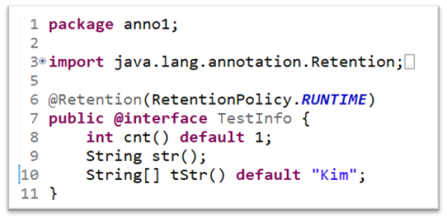
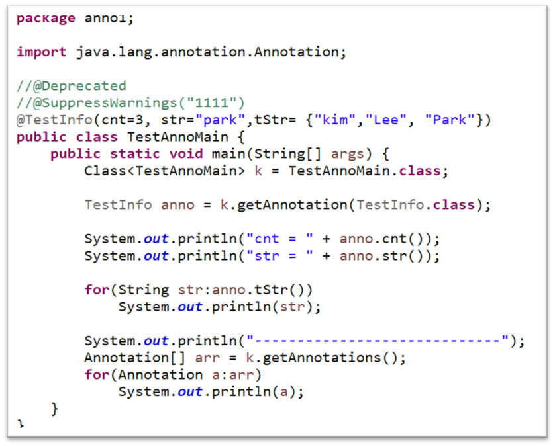
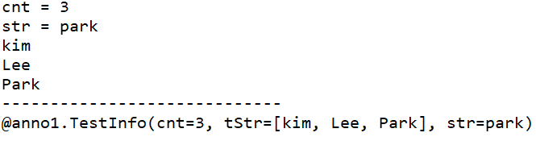
실습1
[출력결과]

Slide 14
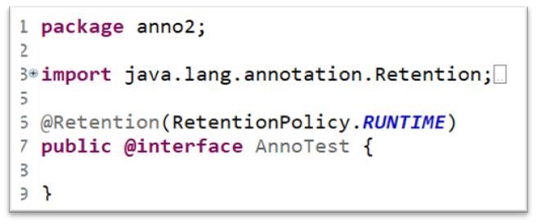
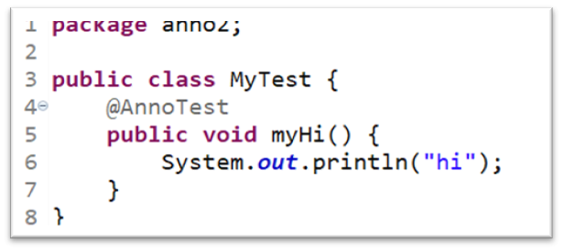
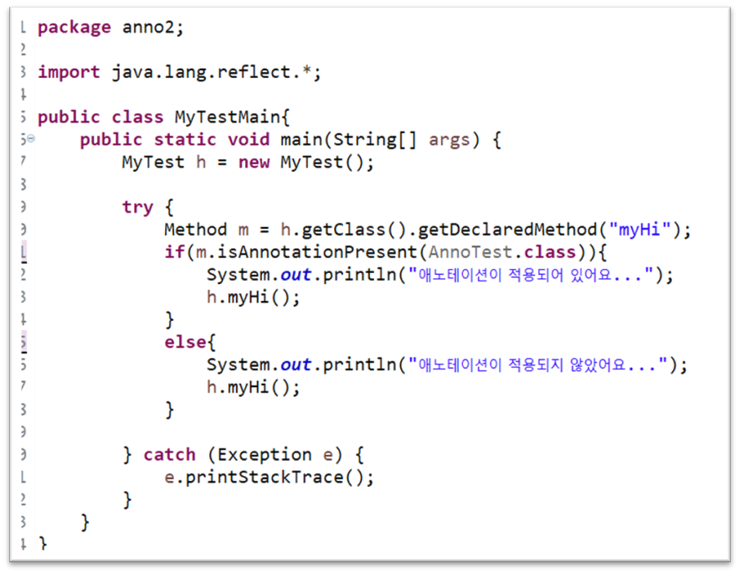

실습2
[출력결과]
Notes:
꼭 찝어서 myhi 메소드를 가져온다.

Slide 15
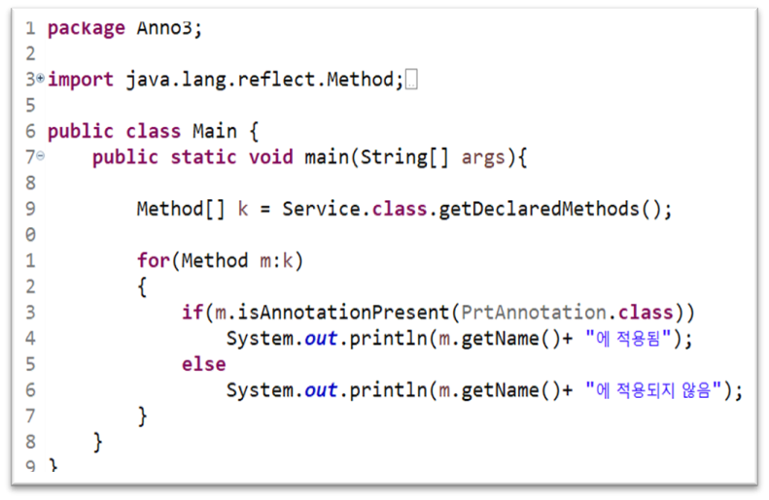
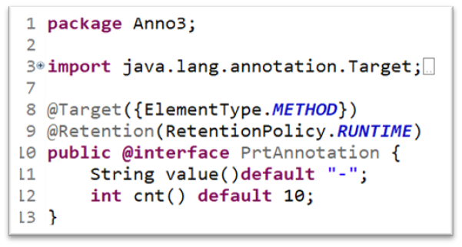
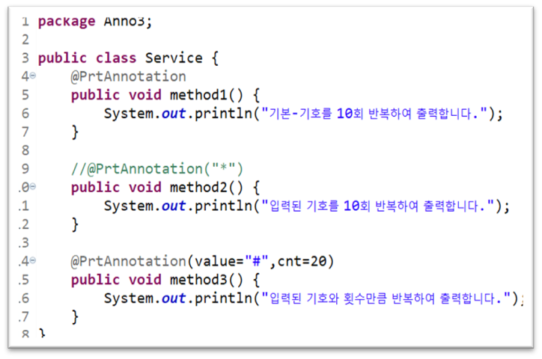
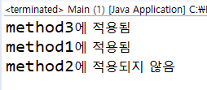
실습3
[출력결과]
Notes:
타겟을 메소드로 설정하여
메소드1, 메소드3만 애노테이션 지정되어있음
Service의 모든 애노테이션 적용된 메소드를 다 가져와서 k에 저장한다.
Relect : 동적으로 자동으로 생성해서 순서가 뒤죽박죽이 된다.

Slide 16

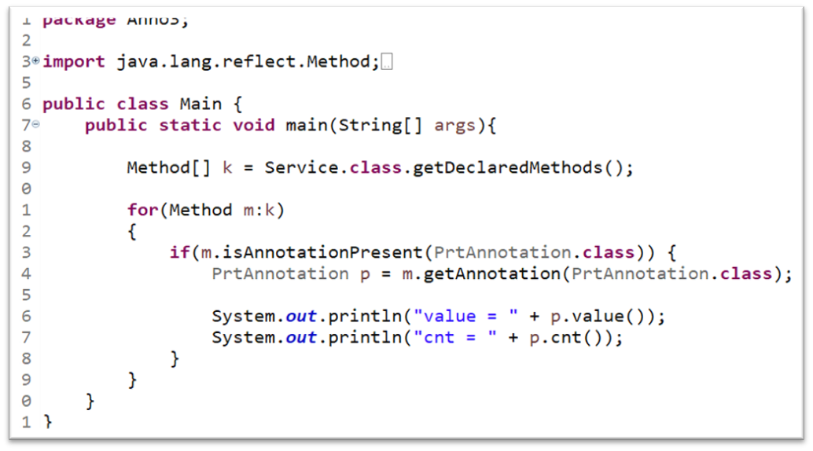

실습4
[출력결과]
Notes:
메소드1, 메소드3만 애노테이션 지정되어있음

Slide 17
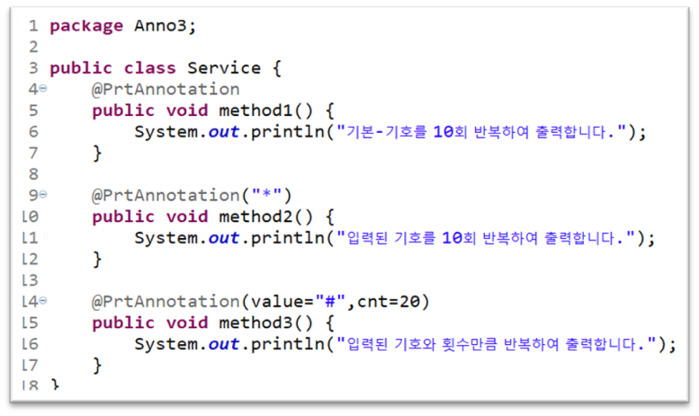
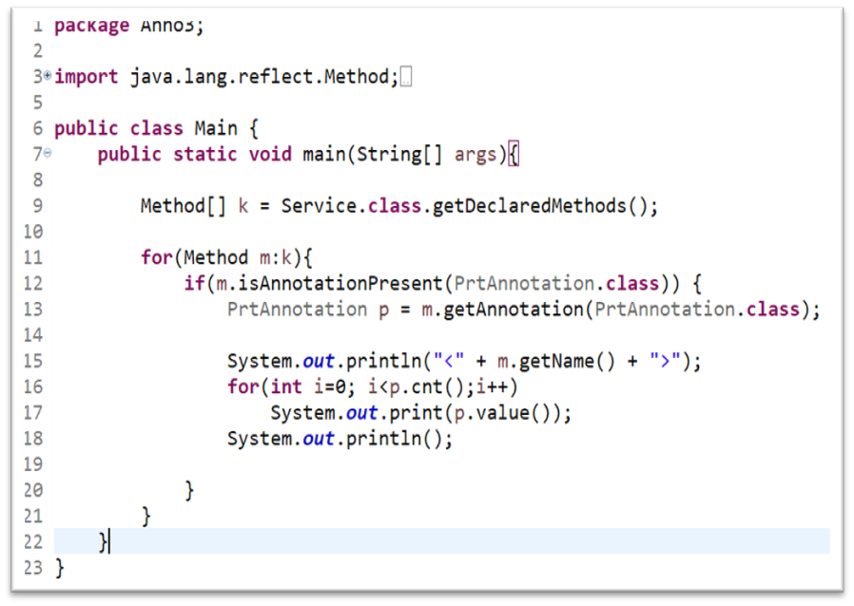
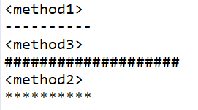
실습5
[출력결과]

Slide 18
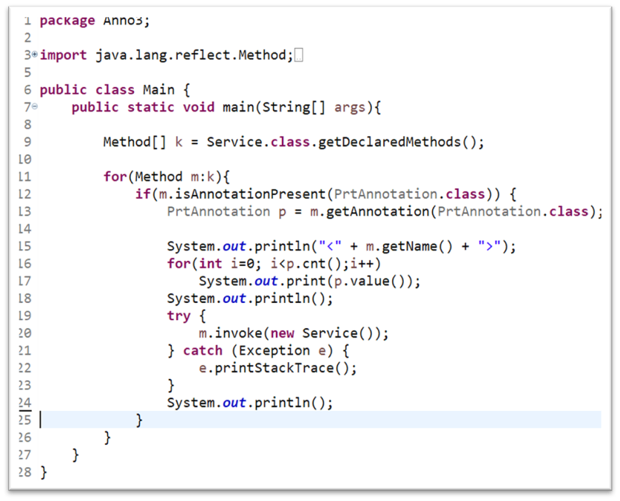
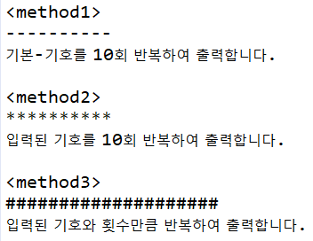
실습6
[출력결과]
Notes:
Invoke : 자동으로 호출하라는 뜻 (객체로 service에서 넘어온 것중에서 )

